Slide 1
Cinémas d’Afrique
Tour d’horizon

Slide 2
Premières projections en Afrique
Réponse A : 1895
Réponse B : 1900
Réponse C : 1896

Slide 3
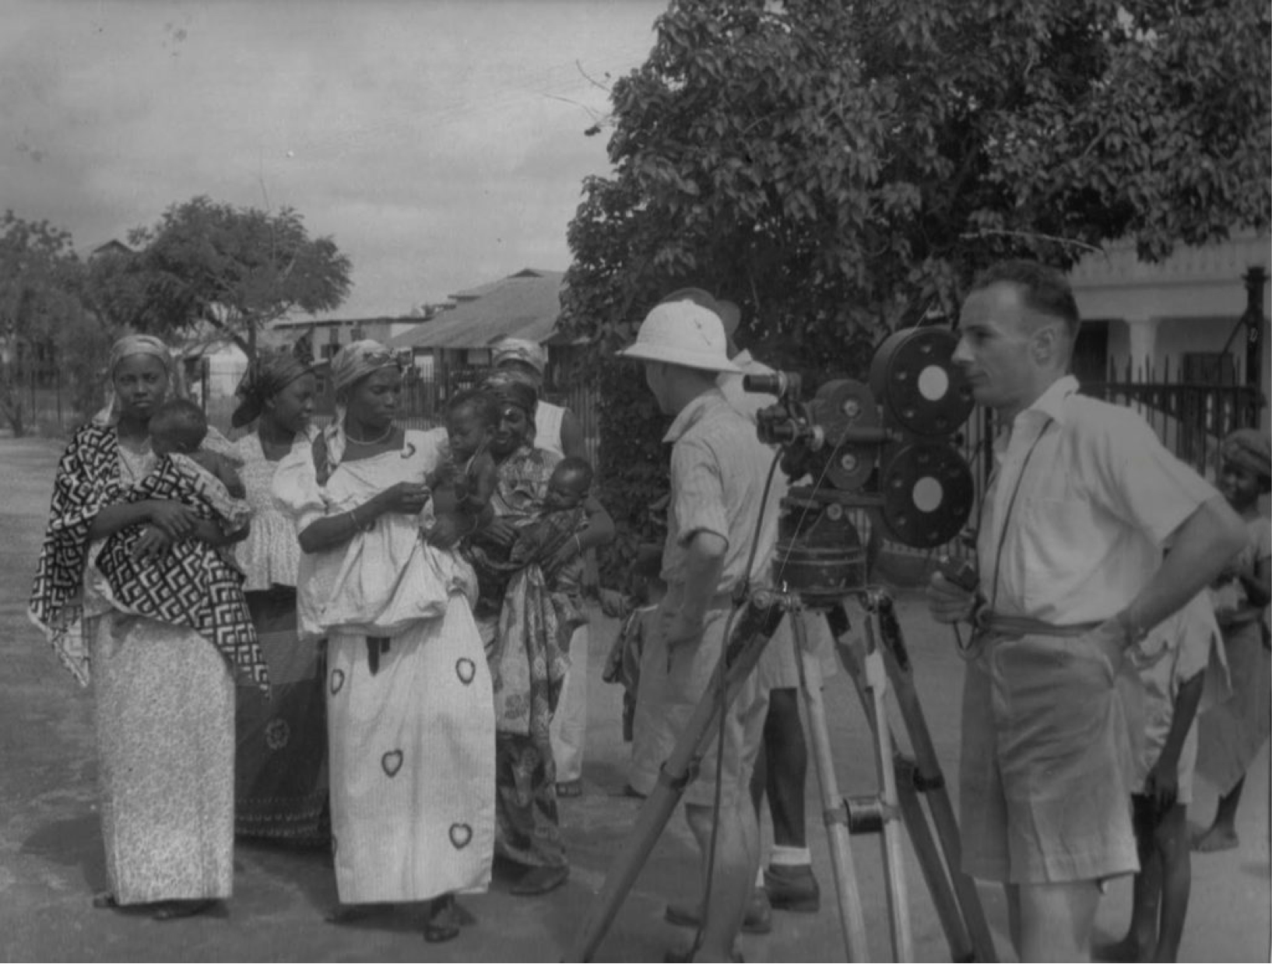

Slide 4
Limitations coloniales
Réponse A : décrets et commissions de contrôle
Réponse B : tarifications différentes
Réponse C : censure et propagande

Slide 5
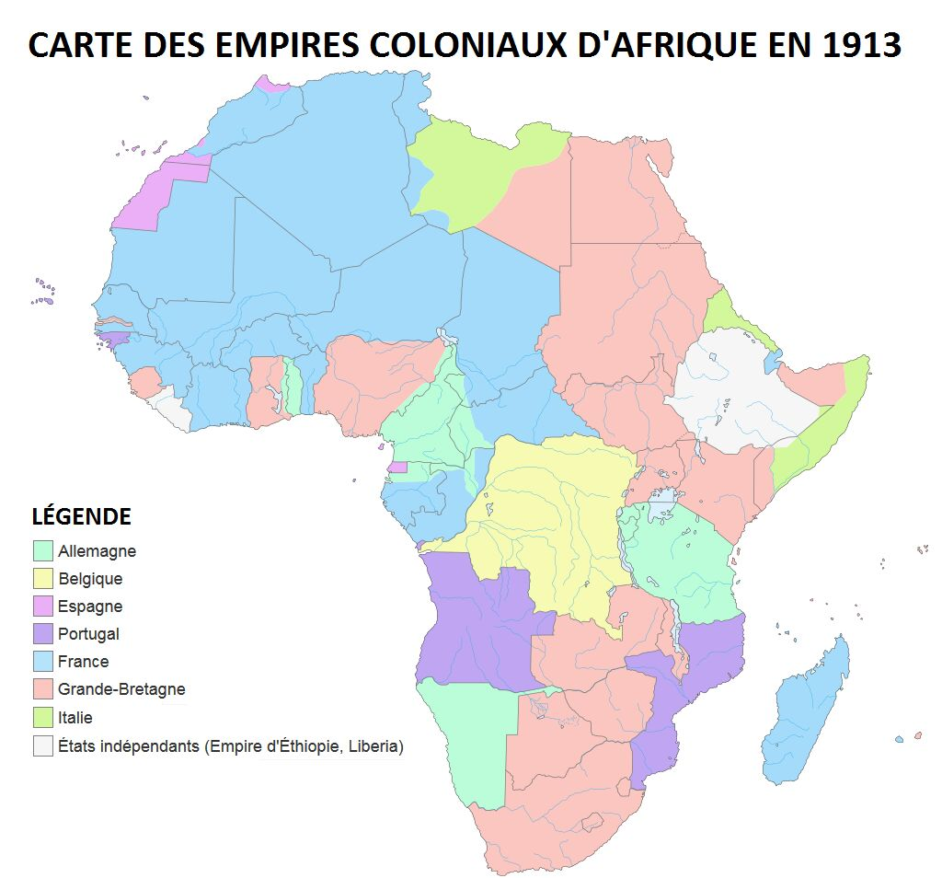

Slide 6
Premier film tourné en Afrique anglophone
Réponse A : Au Nigéria
Réponse B : Au Ghana
Réponse C : En Union d’Afrique du Sud

Slide 7
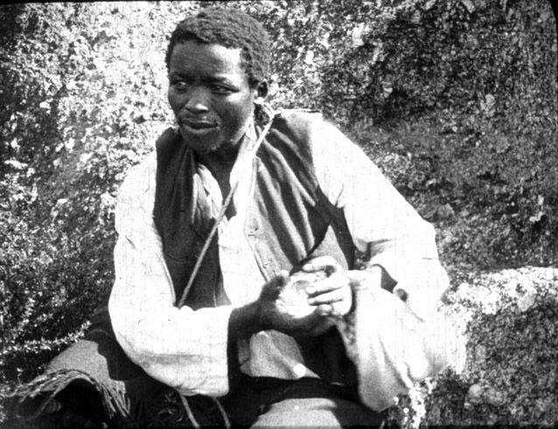
The Great Kimberley Diamond Robbery / The Star of the South (15′, réalisateur inconnu, 1910)

Slide 8
Premier film tourné au Maghreb
Réponse A : Au Maroc
Réponse B : En Tunisie
Réponse C : En Algérie

Slide 9
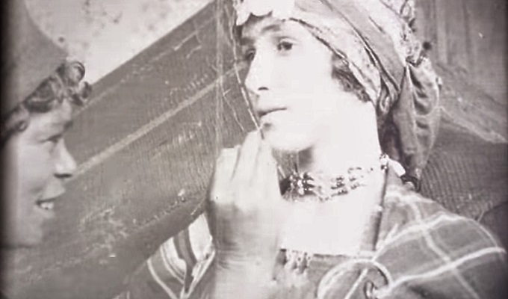
Zohra d’Albert Samama-Chikli, Tunisie, 1922
https://www.youtube.com/watch?v=4ItopSb7nvo

Slide 10
Premier film tourné en Afrique Francophone
Réponse A : Au Sénégal
Réponse B : En Guinée
Réponse C : A Madagascar

Slide 11
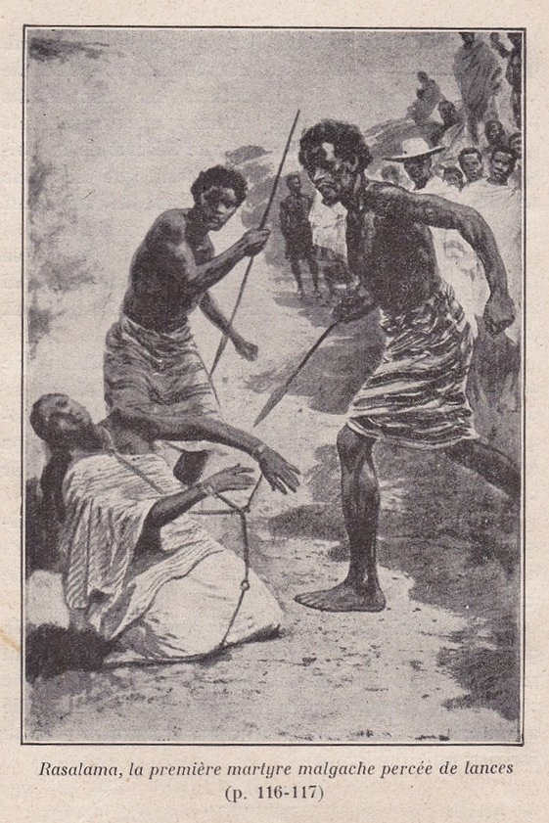
La Mort de Rasalama de Philippe Raberojo, 1937, Madagascar

Slide 12
Premier film d’Afrique lusophone
Réponse A : En Guinée-Bissau
Réponse B : Au Cap-Vert
Réponse C : En Angola

Slide 13
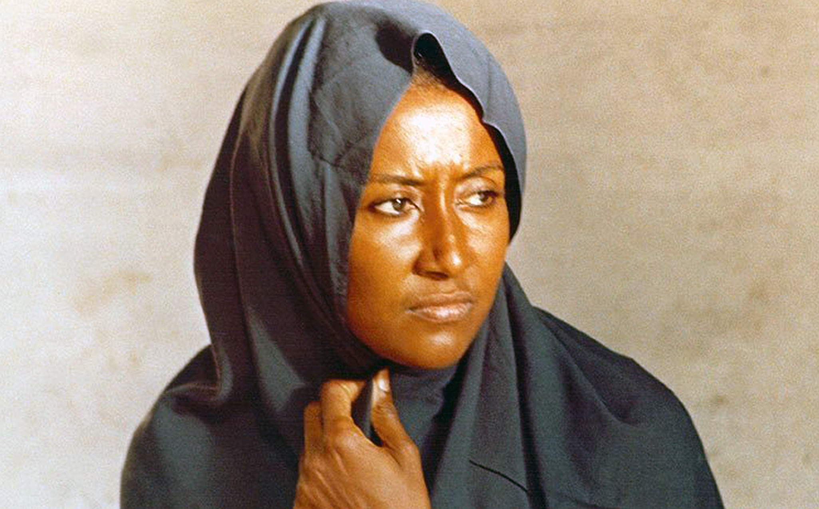
Sambizanga de Sarah Maldoror, 1972, Angola
https://www.youtube.com/watch?v=OLEGv1jXTq8

Slide 14
Premier long-métrage d’Afrique subsaharienne
Réponse A : Yeleen de Souleymane Cissé
Réponse B : Tilaï d’Idrissa Ouédraogo
Réponse C : La noire de… de Sembène Ousmane

Slide 15

La Noire de…, de Sembène Ousmane, 1966, Sénégal
https://www.dailymotion.com/video/xnk377

Slide 16
Premiers studios de cinéma
Réponse A : A Ouarzazate au Maroc
Réponse B : Au Caire en Egypte
Réponse C : A Cape Town en Union sud-africaine

Slide 17
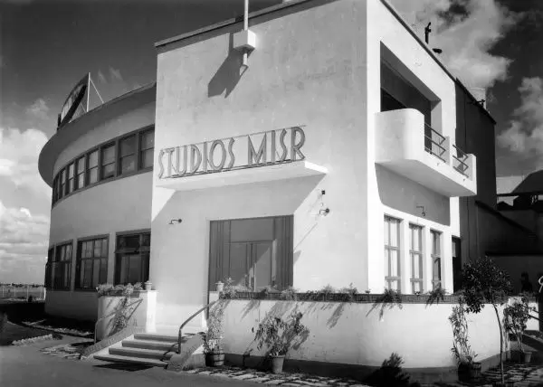
Studios Misr, Egypte, 1935

Slide 18
Premier âge d’or du cinéma
Réponse A : Au Mali
Réponse B : En Egypte
Réponse C : En Union sud-africaine

Slide 19
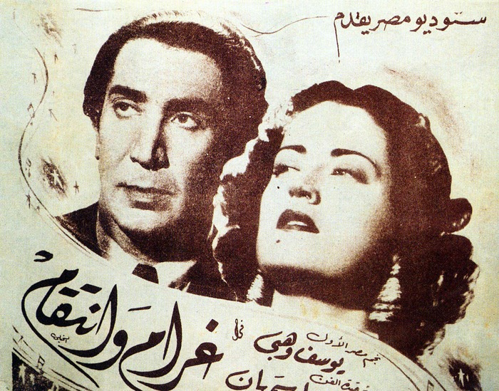
1946-1960 : âge d’or du cinéma égyptien, https://www.youtube.com/watch?v=ko4u913U8R4

Slide 20
Premier centre du cinéma
Réponse A : En Egypte
Réponse B : Au Congo
Réponse C : Au Maroc

Slide 21

Création : 1944

Slide 22
Enjeux de l’indépendance
Réponse A : Promouvoir le cinéma dans les écoles
Réponse B : Développer le cinéma itinérant
Réponse C : Nationaliser les salles de cinéma

Slide 23
https://www.youtube.com/watch?v=lnzYbeeEhAo

Slide 24
Première cinéaste Tanit d’Or
Réponse A : Safi Faye (Sénégal)
Réponse B : Moufida Tlatli (Tunisie)
Réponse C : Sarah Maldoror (Guadeloupe/Angola)

Slide 25
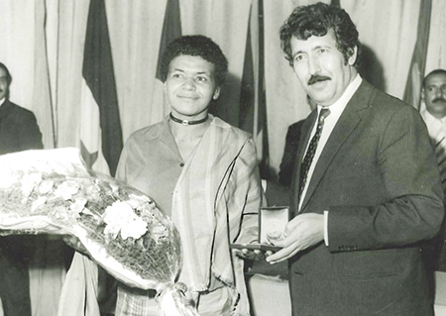
Sarah Maldoror (Guadeloupe/Angola) pour Sambizanga, 1972, Angola

Slide 26
Création de la Fédération panafricaine des cinéastes (FEPACI)
Réponse A : En 1960
Réponse B : En 1974
Réponse C : En 1980

Slide 27

Création à Tunis en 1974

Slide 28
Premier Lion d’or africain
Réponse A : Camp de Thiaroye de Sembène Ousmane (Sénégal)
Réponse B : La bataille d’Alger de Gillo Pontecorvo (Algérie)
Réponse C : Yeleen de Souleymane Cissé (Mali)

Slide 29

La bataille d’Alger de Gillo Pontecorvo (Algérie), 1966
https://www.youtube.com/watch?v=Z49V1ROYzWI

Slide 30
Première Palme d’Or africaine
Réponse A : Chroniques des années de braise de Mohamed Lakhdar Hamina (Algérie)
Réponse B : Touki Bouki de Djibril Diop Mambéty (Sénégal)
Réponse C : Timbuktu de Abderrahmane Sissako (Mauritanie)

Slide 31
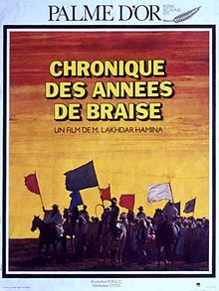
Chroniques des années de braise de Mohamed Lakhdar Hamina (Algérie), 1975
https://www.youtube.com/watch?v=y3rZBscBYnc
http://www.maghrebdesfilms.fr/chronique-des-annees-de-braise.html

Slide 32
Premier Ours d’or africain
Réponse A : Sambizanga de Sarah Maldoror (Angola)
Réponse B : Muna Moto de Dikongue Pipa (Cameroun)
Réponse C : U-Carmen eKayelitsha de Mark Domford-May (Afrique du Sud)

Slide 33

U-Carmen eKayelitsha de Mark Domford-May (Afrique du Sud), 2005
https://www.youtube.com/watch?v=qTgbta33tiY

Slide 34
Premier Oscar africain
Réponse A : Tsotsi de Gavin Hood (Afrique du Sud)
Réponse B : Ezra de Newton Aduaka (Nigéria)
Réponse C : Bal Poussière d’Henri Duparc (Côte d’Ivoire)

Slide 35

Tsotsi de Gavin Hood (Afrique du Sud), Oscar 2006
https://www.youtube.com/watch?v=N2teditLrus

Slide 36
Films censurés en France
Réponse A : La bataille d’Alger de Gillo Pontecorvo (Algérie)
Réponse B : Camp de Thiaroye de Sembène Ousmane (Sénégal)
Réponse C : Afrique 50 de René Vautier (France)

Slide 37

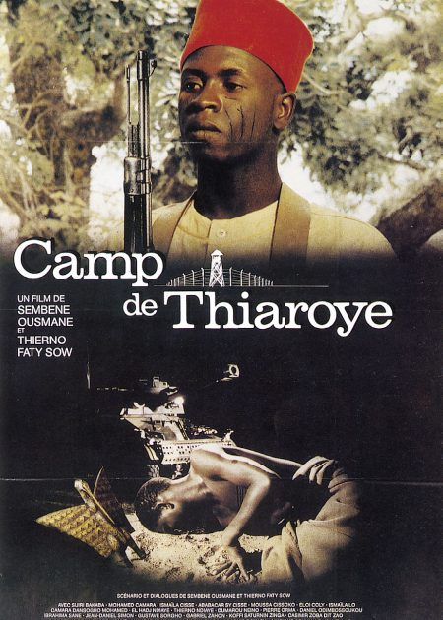
Afrique 50 de René Vautier (France), 1950
https://www.youtube.com/watch?v=j2xDjis6ngE
Camp de Thiaroye de Sembène Ousmane (Sénégal), 1988
https://www.youtube.com/watch?v=VZ20CosuxrM

Slide 38
Principaux festivals de cinéma
Réponse A : JCC, Fespaco, Durban
Réponse B : Ecrans noirs, Marrakech, AFRIFF
Réponse C : Louxor, Le Caire, Saint-Louis

Slide 39




Slide 40
Principaux pays producteurs de films
Réponse A : Nigéria, Afrique du Sud, Tunisie
Réponse B : Tanzanie, Sénégal, Angola
Réponse C : Burkina Faso, Rwanda, Egypte

Slide 41


Slide 42
Fonds de soutien au cinéma
Réponse A : Nigéria, Burkina Faso, Kenya, Ouganda, Egypte
Réponse B : Sénégal, Afrique du Sud, Tunisie, Côte d’Ivoire, Maroc
Réponse C : Zimbabwe, Bénin, Algérie, Cameroun, RDC

Slide 43





Slide 44
Double Etalons d’or de Yennenga
Réponse A : Moustapha Alassane et Sembène Ousmane
Réponse B : Idrissa Ouédraogo et Brahim Tsaki
Réponse C : Souleymane Cissé et Alain Gomis

Slide 45
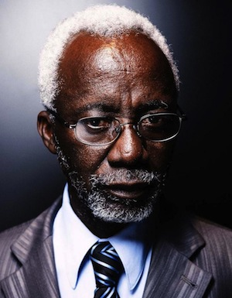
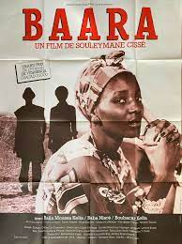

Souleymane Cissé (Mali)
1982 https://www.youtube.com/watch?v=ggHtpu4DtLY
1979.

Slide 46
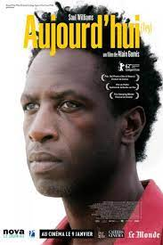

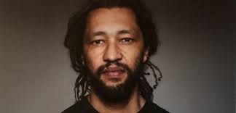
Alain Gomis (France/Sénégal)
2013
https://www.youtube.com/watch?v=W80TYiAu-m8
2017
https://www.youtube.com/watch?v=62CNGDtnu-w

